Slide 1


팀 정보
  팀명: Hey Merlion!
  팀장: 남창현 (팀원: 남창현, 양현호)
  문제 영역: BFSI (지능형 리스크, 사기 탐지, 금융 경험)

Slide 2
왜 중요한가
문제
은행은 현금흐름으로 대출할 준비가 됐습니다.
그런데 사람이 읽으면 너무 비싸고, AI가 쓴 숫자는 원본을 찾을 수 없습니다.
린의 사례
8.8%
베트남 SME 중 은행 대출을 받은 비율. 대기업은 47.1%. 신용기록과 담보가 없으면 거절됩니다.
1
베트남의 Shopee 셀러
운전자금 VND 1억 5천만을 신청했습니다. 매출은 실제로 나고 있습니다.
가져온 서류는 14개입니다. 은행 거래내역 PDF, 월별 Shopee 대시보드 캡처, 매입 영수증, 매장 사진.
75.5%
베트남 기업 중 담보 없이는 대출이 불가능한 비율. 그래서 은행들이 현금흐름 대출로 옮겨가고 있습니다(VPBank, Vietcombank, Agribank).
2
~45분
서류 한 건을 사람이 읽고 검증하는 시간. 소액 대출이면 심사 비용이 대출 수익보다 큽니다.
3
신용기록도, 담보도 없습니다.
지금은 거절되거나, 근거 없이 고금리를 받습니다.
77%
단일 Gemini 프롬프트가 쓴 메모 속 숫자 중 원본 페이지가 없는 비율. 심사역이 하나씩 다시 찾아야 합니다. 심어 둔 위험도 15%만 잡았습니다.
4
합성 데모 케이스 B
출처: 1 FiinGroup, Viet Nam News (2026년 8월) · 2 VCCI 2025, VTV (2026년 5월) · 3 팀 추정, ADB Asia SME Monitor 2025 · 4 자체 벤치마크, gemini-3.8-flash 실측

Slide 3
아이디어 개요
해결책
LedgerLens는 서류 더미를 읽고, 근거를 보여주고, 사람이 서명하기 전에 스스로를 반박합니다.
1
근거와 함께 읽기
2
반박
3
사람이 서명
해결: 읽는 비용
해결: AI 신뢰
유지: 책임
Gemini가 모든 페이지를 읽고, 값마다 문서·페이지·좌표를 붙입니다. 현금흐름은 Python이 계산합니다. 출처 없는 숫자가 있는 메모는 거부되고 다시 작성됩니다.
작성자의 프롬프트를 보지 않는 별도 에이전트가 결정론적 검사와 12개 심사 질문을 돌리고, 근거와 함께 이의를 심각도순으로 올립니다.
심사역이 이의를 하나씩 수용하거나 기각하고 서명합니다. 모든 에이전트 호출이 기록되고, 결정은 다음 심사의 검사 가중치에 반영됩니다.
린의 서류에서: 서류 14개, 모든 숫자에 페이지와 좌표, 약 2분.
린의 서류에서: 재사용된 영수증 사진, 매출로 잡힌 본인 계좌 이체 VND 8,250만을 잡아냅니다.
린의 서류에서: 린은 결정과 충족할 조건을 베트남어로 받습니다.
신청자의 서류에만 근거합니다. 가드레일: 출력 스키마, 결정론적 검사, 두 번째 에이전트, 사람의 서명.

Slide 4
기회와 기대효과
기대효과
누구에게, 무엇이 달라지는가.
대출기관
소상공인
리스크·감사
45 → 2
현금흐름
77% → 0%
서류 한 건당 분
담보가 아니라 현금흐름으로 심사
원본 페이지가 없는 숫자의 비율
건당 USD ~11 → 0.28. 소액 대출도 심사할 가치가 생깁니다.
이미 가진 서류로 심사받습니다. 거절되더라도 사유를 자기 언어로 받습니다.
모든 숫자가 페이지와 좌표를 가리켜 다시 찾을 필요가 없습니다. 심어 둔 위험 탐지율 90% vs 15%.
차별점 작성과 검증은 서로 다른 에이전트 · 숫자는 생성하지 않고 코드로 계산 · 모든 숫자는 클릭하면 원본 줄로 · 결정이 검사 가중치에 반영
다시 8.8%로: 서류 한 건을 읽는 데 한 시간이 아니라 몇 분과 몇백 원이 든다면, 지금 거절되는 대출이 할 만한 대출이 됩니다.
수작업 기준치(45분, 시간당 USD 15)는 팀 추정치. 근거 문서와 페이지가 없는 숫자를 '원본 없는 숫자'로 셌으며, 맞고 틀림은 측정하지 않음. gemini-3.8-flash 실측, 소규모 합성 데이터 기준.

Slide 5
제공 기능
모든 기능은 하나의 파이프라인 위에 있고, 그 끝에는 사람이 있습니다.
접수
추출
현금흐름
분석
반박
결정
설명
멀티모달 접수
근거 연결 추출
결정론적 모델
클릭 가능한 메모
결정론적 검사 + 12개 질문
심사역 워크벤치
안내문과 인쇄 메모
PDF, 캡처, 사진. 문서 유형 분류와 품질 표시.
모든 값에 문서·페이지·좌표. PDF 텍스트 레이어로 검증.
유입, 유출, 추세, 변동성, 상환 여력. 모델이 아니라 Python이 계산.
카탈로그 숫자만 인용. 누르면 원본 줄이 열림.
이미지 해시, 잔액 연속성, 날짜. 근거 있는 이의를 순위대로.
수용·기각, 서명. 감사 로그. 결정이 가중치에 반영.
현지 언어로 고객 안내문. 메모는 출처 각주와 함께 인쇄.
의도적으로 제외한 범위: 신용점수 산출, 금리 결정, 코어뱅킹 연동. LedgerLens는 판단을 돕지만 결정하지 않습니다.

Slide 6
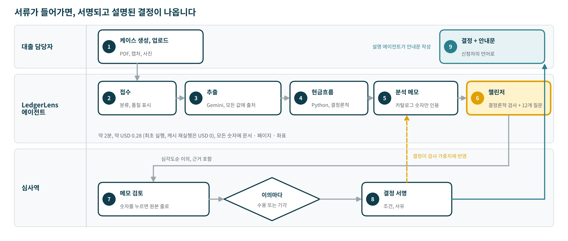
프로세스 흐름
세 개의 레인: 대출 담당자가 올리고, 에이전트가 읽고 반박하고, 심사역이 결정합니다. 결정은 다시 챌린저의 우선순위로 돌아갑니다.

Slide 7
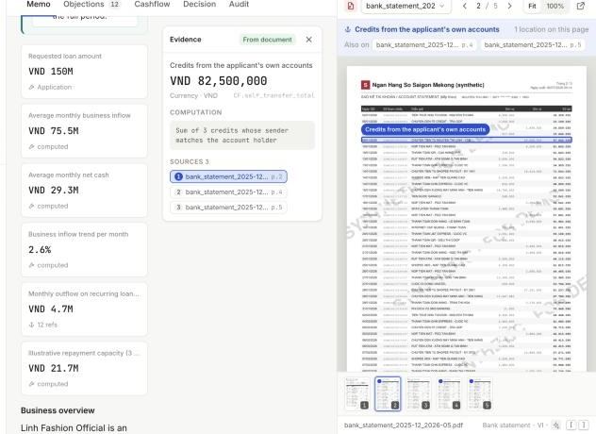
핵심 화면
제품을 한 번의 클릭으로
숫자를 누르면, 원본 줄이 보입니다.
1
메모가 숫자를 인용
1
2
밑줄 친 값은 모두 출처가 있는 카탈로그 숫자입니다. 여기서는 VND 82,500,000, 신청자 본인 계좌에서 들어온 입금.
3
2
클릭하면 근거가 열림
계산식(송금인이 예금주와 같은 입금 3건의 합)과 출처 3곳: 2, 4, 5페이지.
3
원본 줄이 강조됨
거래내역 페이지가 열리고, 추출기가 찾은 좌표가 정확한 행에 표시됩니다. 출처 없는 숫자가 있는 메모는 거부되고 다시 작성됩니다.

Slide 8
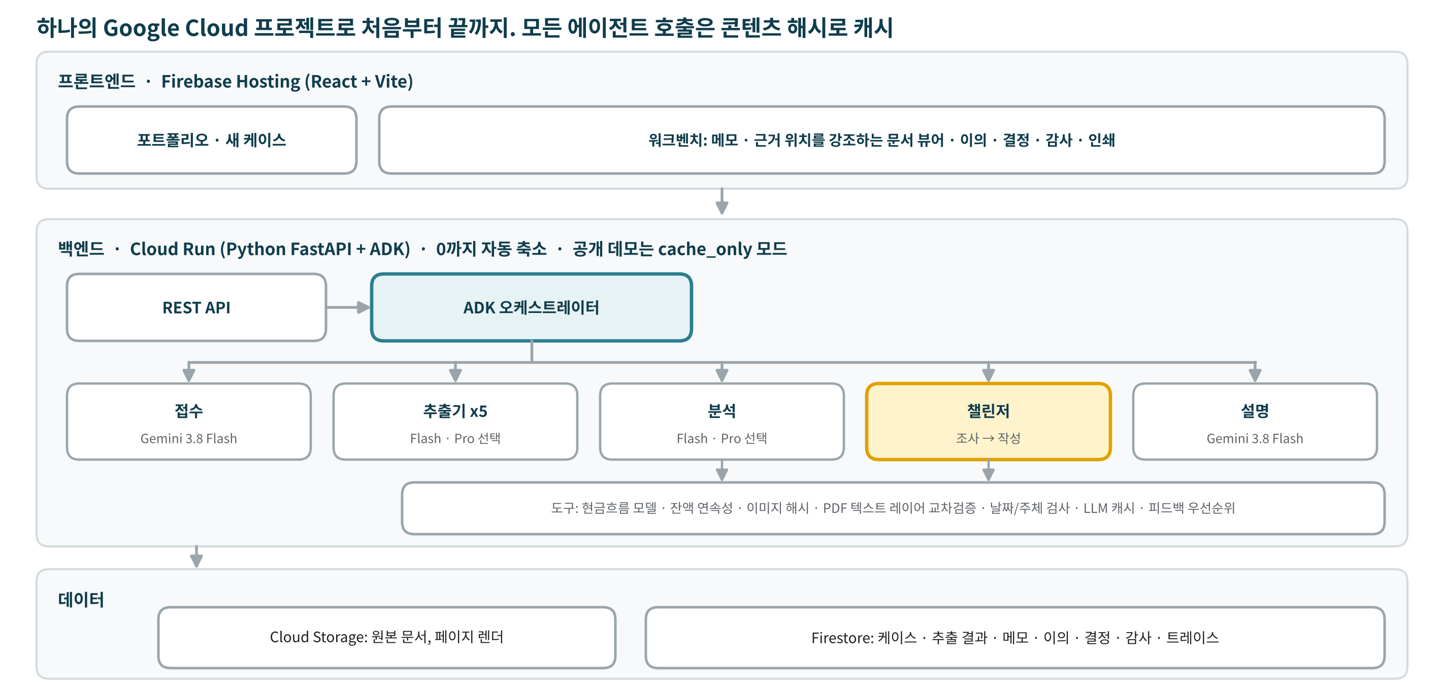
아키텍처

Slide 9
사용 기술
Gemini가 읽고, ADK가 조율하고, Python이 계산하고, Cloud Run이 서비스합니다.
GOOGLE CLOUD
GOOGLE CLOUD
GOOGLE CLOUD
GOOGLE CLOUD
Gemini 3.8 Flash
Gemini 3.1 Pro
ADK on Cloud Run
Cloud Run + Firebase
모든 에이전트의 기본 모델. 최초 실행 건당 USD 0.26~0.31 실측, 캐시 재실행은 USD 0.
환경변수 하나로 추출·분석·챌린저를 Pro로 전환.
Agent Platform: 접수, 추출기 5개, 분석, 챌린저(조사·작성), 설명.
FastAPI 백엔드는 0까지 자동 축소. React 워크벤치는 Firebase Hosting.
GOOGLE CLOUD
PYTHON
PYTHON
연동
Firestore + Storage
결정론적 도구
LLM 캐시, 예산 상한
REST API
케이스, 추출 결과, 메모, 이의, 결정, 감사, 트레이스. 원본 문서.
현금흐름 모델, 잔액 연속성, 이미지 해시, PDF 텍스트 레이어 교차검증, 날짜·주체 검사.
모델·프롬프트 버전별 콘텐츠 해시 캐시. 프로세스당 USD 상한.
어떤 여신 시스템(LOS)이든 케이스 생성, 단계 실행, 메모 조회 가능.
그라운딩: 신청자의 서류만 사용. 모든 값은 출처 {doc_id, page, bbox}를 가져야 함. 별도 OCR 없이 Gemini가 렌더링된 페이지를 직접 읽음.

Slide 10
구현 비용
실측: Flash 최초 실행 건당 USD 0.26~0.31, 캐시 재실행 USD 0
건당 비용, USD (gemini-3.8-flash, 2026-10-15 실측)
가정
값
LedgerLens 최초 실행
Gemini 3.8 Flash 정가
100만 토큰당 USD 0.75 / 3.75
0.306
케이스 B, 서류 14개
최초 실행 실측
건당 약 2분, USD 0.26~0.31
LedgerLens 최초 실행
0.257
캐시 재실행
USD 0 (콘텐츠 해시 LLM 캐시)
케이스 C, 서류 11개
공개 데모
녹화된 실제 실행을 재생, USD 0. 고객 안내문만 Gemini 호출 (~USD 0.0015)
단일 프롬프트 기준선
0.015
호스팅
Cloud Run은 0까지 축소, Firestore·Storage는 무료 구간
검사 없음
가드레일
예산 상한 환경변수로 초과 시 Gemini 호출 중단
LedgerLens 캐시 재실행
0.000
콘텐츠 해시 캐시
개발
엔지니어 2명, 4일, 무료 구간과 체험 크레딧

Slide 11
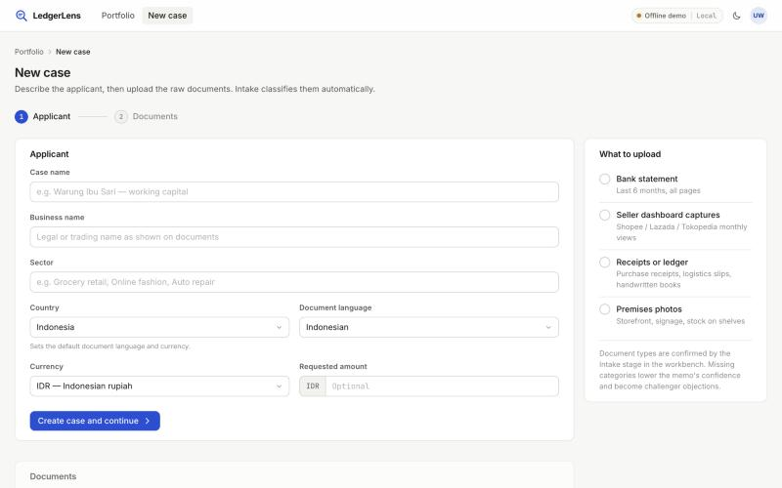
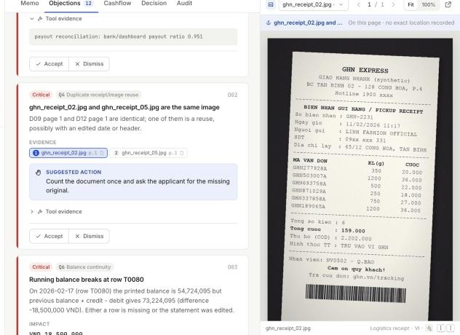
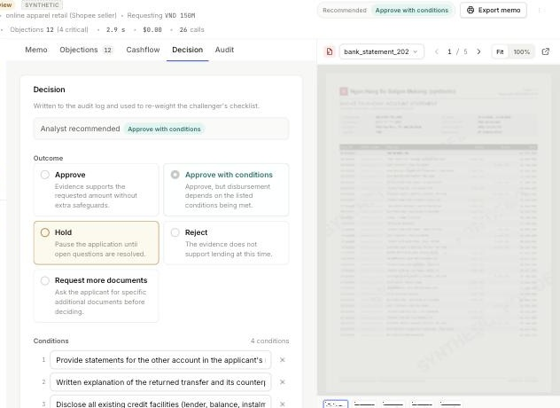
프로토타입 화면
1
새 케이스
1
2
신청자 정보를 넣고 원본 서류를 올리면, 접수 에이전트가 분류하고 품질을 표시합니다.
2
숫자를 누르면 원본 줄
계산식과 모든 출처를 보여주는 근거 패널. 거래내역의 해당 위치가 강조됩니다.
3
4
3
챌린저의 이의
심각: 두 영수증 사진이 날짜만 바꾼 같은 이미지. 근거 칩을 누르면 사진이 열립니다.
4
심사역 서명
결과, 조건, 사유가 감사 로그에 기록되고, 수용·기각 비율이 검사 가중치에 반영됩니다.

Slide 12
성능 및 벤치마크
실제 Gemini 실행에서 심어 둔 위험의 90%를 잡았습니다.
같은 서류를 단일 프롬프트로 읽으면 15%입니다.
LedgerLens
단일 프롬프트
지표
목표
결과
위험 탐지율 (엄격)
≥ 80%
90% (단일 프롬프트: 15%)
90%
15%
원본 있는 숫자
100%
100% (단일 프롬프트: 23%)
정상 케이스 A의 이의
≤ 20%
없음
추출 행 정확도*
≥ 97%
100%
심어 둔 위험 탐지
소규모 합성 데이터, 참고 지표
같은 서류
같은 모델
근거 연결 정확도*
≥ 95%
100%
건당 시간 (최초)
≤ 180초
~2분
건당 비용 (최초)
≤ USD 0.50
USD 0.26~0.31
100%
~2분
측정 방법. gemini-3.8-flash 실측, 2026-10-15/16. 팀이 위험을 심어 둔 합성 사업자 세 곳. 엄격 채점: 이의에 위험을 특정하는 금액이나 문서가 있어야 인정, 위험당 이의 1개. 원본 있는 숫자 = 근거 문서와 페이지가 있는 숫자이며, 맞고 틀림은 측정하지 않음. 표본이 작으므로 모든 비율은 참고 지표. 놓친 것: 대시보드 총매출 vs 정산액, COD vs 현금 입금. 권고안은 C에서 일치, A는 조건부 승인(기대: 승인), B는 추가 서류 요청(기대: 조건부 승인). *깨끗한 디지털 합성 PDF 기준이며, 실제 스캔본은 더 낮을 것.
메모 속 숫자 중 원본 페이지가 있는 비율 (단일 프롬프트: 23%)
최초 실행 건당, USD 0.26~0.31. 캐시 재실행 USD 0

Slide 13
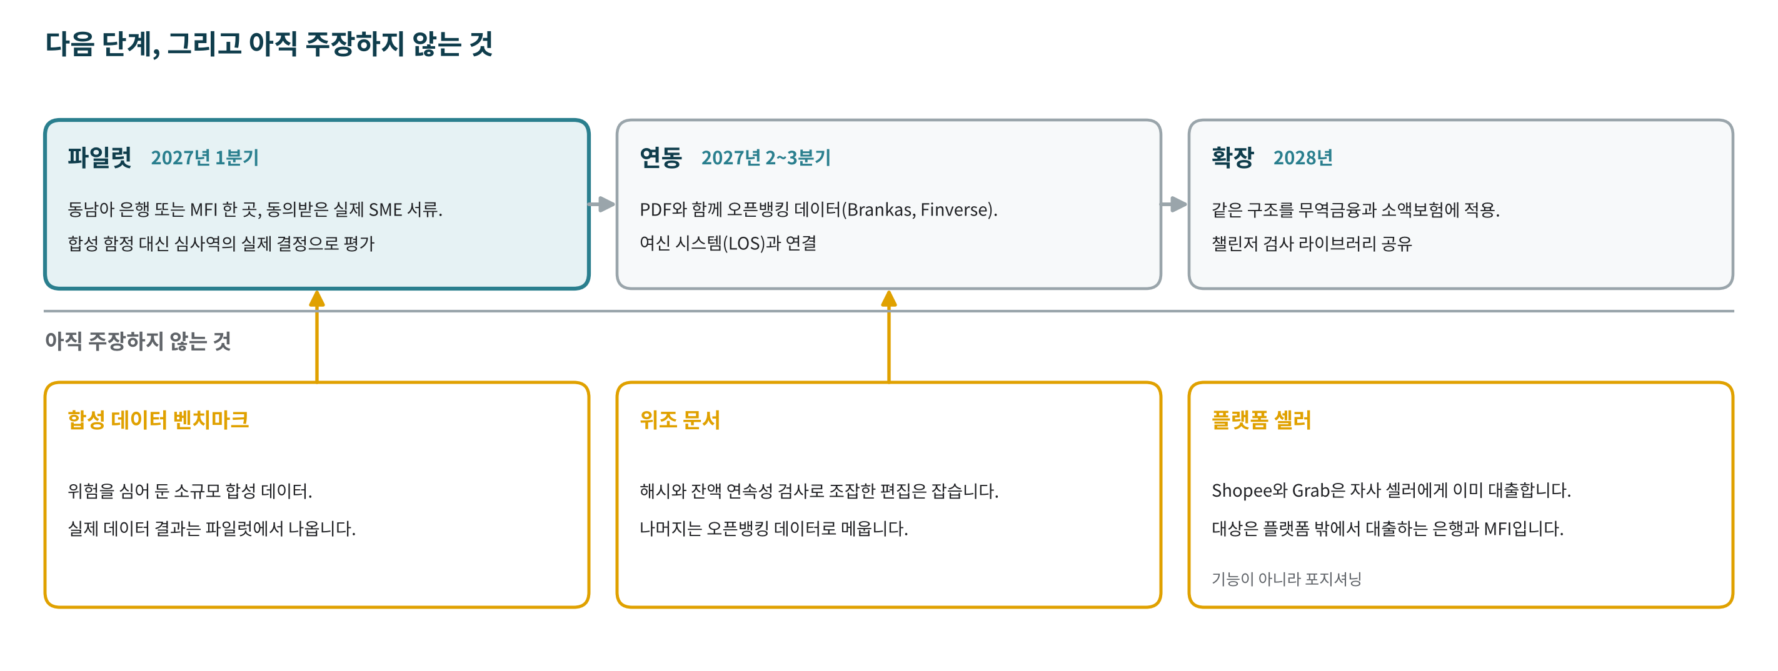
향후 계획
결정은 사람이 하고, 모든 숫자와 결정은 추적 가능합니다. 프로토타입은 워터마크가 찍힌 합성 데이터만 쓰며, 운영 시 문서와 모델 엔드포인트는 역내에 둡니다.

Slide 14
링크
GitHub 저장소
README, 아키텍처, 실행 방법, 합성 데이터 안내, presentation/ 폴더
github.com/changhyeonnam/ghack
데모 영상 (3~4분)
20초 안에 문제 제시, 숫자 클릭과 챌린저 장면, 마지막에 벤치마크
준비 중
배포 버전
Cloud Run 서비스. 브라우저마다 데모 케이스 3개의 사본을 받습니다(데모 초기화 가능). 0까지 축소되고, 데모는 녹화된 실제 실행을 재생해 비용이 들지 않습니다(고객 안내문만 Gemini 실시간 호출).
준비 중
내부 공유용 한국어판입니다. 영문 제출본과 내용이 같습니다.

Slide 15
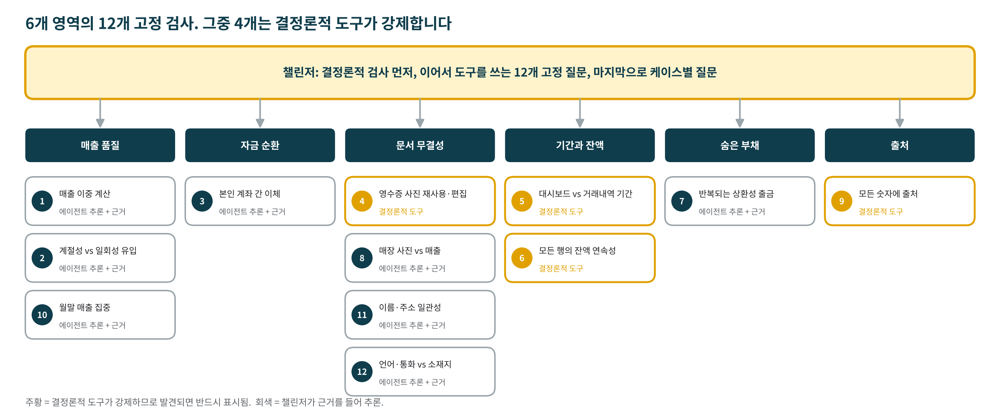
부록: 챌린저의 12개 고정 검사

Slide 16
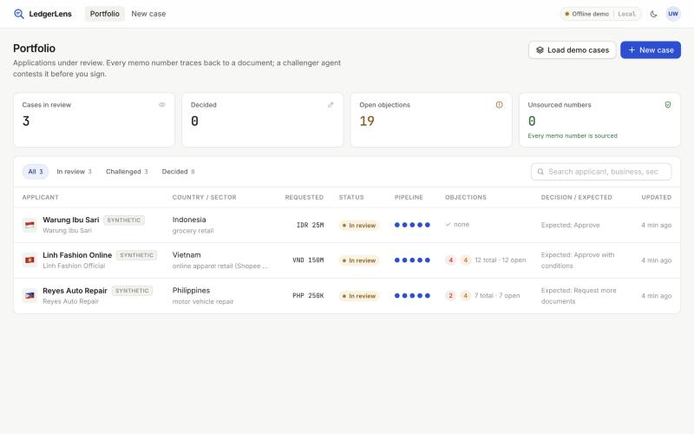
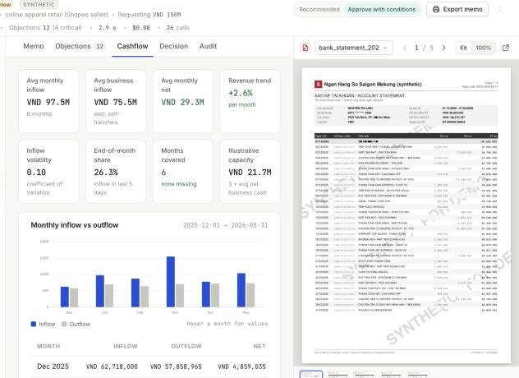
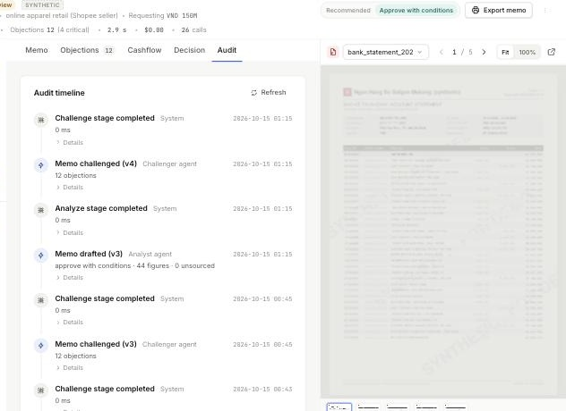
부록: 포트폴리오, 현금흐름, 감사 화면
포트폴리오
현금흐름
감사 타임라인
심사 중인 케이스, 미해결 이의, 출처 없는 숫자를 한눈에. 상태별 필터.
결정론적 월별 모델: 유입, 순현금, 추세, 변동성, 월말 집중도, 상환 여력.
모든 단계와 에이전트 호출을 버전, 모델, 프롬프트와 함께 기록. 감독기관이 읽을 수 있는 이력.
그 밖의 구현: 다크·라이트 테마, 추출한 모든 금액의 PDF 텍스트 레이어 교차검증, 콘텐츠 해시 LLM 캐시, cache_only 데모 모드, 예산 상한, 출처 각주가 붙은 인쇄용 메모.

Slide 17


